Slide 1
BRING DATA — SISTEMA DE ML PARA OTIMIZAÇÃO DE ANÚNCIOS
Aumentar AUC/AUM +
Wallet Share
é diferente de
investir em leads
R$ 470k
Como fazer as plataformas de advertisement trazerem resultados alinhados com os KPI's da empresa, e não apenas leads.
Case em vendas online: 92 centavos de margem extra para cada R$1 investido em anúncios

Slide 2
O CONTEXTO
Quando você anuncia online, nem todo lead tem o mesmo valor.
A plataforma de anúncios otimiza para quem clica e preenche o formulário. Não para quem vai trazer mais AuC ou LTV.
Leads chegam em volume
A cada campanha, dezenas ou centenas de pessoas preenchem o formulário. Volume não é problema. Qualidade é.
A maioria não vira cliente
Na assessoria de investimentos, a conversão de lead para cliente é baixa — não porque o produto é ruim, mas porque a maioria não tinha perfil, intenção ou patrimônio adequado desde o início.
As plataformas não sabem disso
O algoritmo aprende com quem clicou e preencheu. Não com quem abriu conta e investiu. Resultado: ele continua trazendo mais dos mesmos leads — independente de quantos viraram clientes.

Slide 3
O PROBLEMA
As falhas do leadscore clássico
Regras fixas na segmentação
Cego para o que importa
Cada escritório tem um perfil de cliente que converte. Esse perfil é único e depende de combinações que nenhuma segmentação manual consegue capturar.
Otimizar para dispositivo, interesses e etc. gera um perfil genérico, não trazendo quem vai realmente investir mais.
CPL imprevisível
Dados não lineares
Lead parece qualificado na captura — mas não abre conta. A plataforma de anúncios entregou formulários preenchidos. Não clientes com AuC relevante.
Alguns tentam criar regras de pontuação de leads. O problema: regras fixas assumem linearidade. É um chute bem informado.

Slide 4
A TENTATIVA SOFISTICADA
Os dados não são lineares
Muitos anunciantes já calculam pontos por resposta e enviam esse score à plataforma via servidor. Parece um sinal melhor — mas o modelo trata cada variável de forma independente. O que prediz conversão não é uma resposta isolada: é a combinação específica de várias respostas juntas.
Como o score manual funciona
Pergunta 1: tem ensino superior? +20pts.
Pergunta 2: renda acima de R$5k? +30pts.
Pergunta 3: idade entre 25-34? +25pts.
Total: 75pts — enviado à plataforma como sinal de qualidade.
Por que ainda falha
O modelo soma pontos como se cada variável fosse independente. Mas na prática, “ensino superior + renda baixa” converte de forma muito diferente de “ensino superior + renda alta”. Um score linear não enxerga essa diferença — e a plataforma aprende com um sinal simplificado demais.

Slide 5
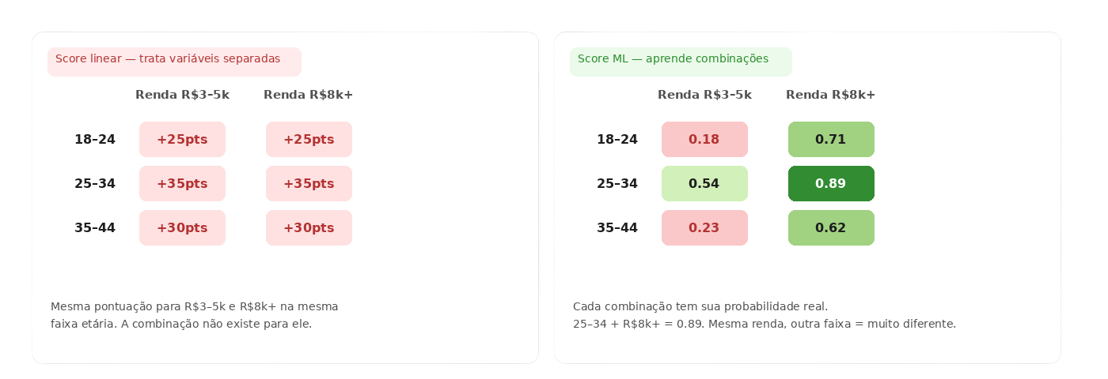
A SOLUÇÃO
A "ilusão da validade" é a confiança excessiva em modelos que ignoram combinações".
Daniel Kahneman
O modelo não soma pontos — aprende quais combinações predizem conversão. A plataforma recebe uma probabilidade calibrada no comportamento real do seu comprador.
O cálculo necessárias para mapear combinações entre 40-100 ( variáveis é inviável para solução humana, mas possível com Inteligência Artificial.

Slide 6
COMO É TREINADO UM MODELO DE MACHINE LEARNING
O modelo aprende com quem já virou cliente.
Dados históricos dos clientes treinam o modelo uma vez. Depois, ele classifica cada novo lead em tempo real com base no que foi aprendido.
Dados de entrada
1- Respostas do formulário de interesse ou landing page.
2- Dados de quem abriu conta e se tornou cliente.
3- Histórico do cliente e de clientes parecidos na organização.
4- Padrões temporais e sazonais.
Treino e monitoramento
O algoritmo é treinado nos dados reais da operação e aprende quais padrões conjuntos predizem compra — não cada variável isolada.
O modelo em produção é monitorado 24/7 para verificar se o resultado está dentro do desejado.
Quando detectada a necessidade, o modelo passa por um retreino com dados atualizados.
Output: modelo calibrado
Classifica novos leads em tempo real, direcionando o investimento na plataforma para trazer leads com o padrão dos melhores clientes.
→
→

Slide 7
COMO FUNCIONA
O sinal certo, na hora certa.
A cada lead captado, o sistema atribui uma probabilidade de ser um cliente alvo e envia esse sinal à plataforma em menos de 5 minutos.
01
02
03
04
Lead preenche
o formulário
→
Modelo atribui
score de propensão
→
Sinal enviado à plataforma via servidor
→
Plataforma aprende
e traz mais
SINAIS QUE O MODELO USA
Respostas do formulário
Patrimônio declarado
Histórico de relacionamento
Interações anteriores
Padrões temporais
Tempo e engajamento na página
Perfil e patrimônio
Comportamento na página
Dispositivo e navegador
Objetivo de investimento

Slide 8
RESULTADOS — 4 MESES DE OPERAÇÃO
R$ 470.000 de margem incremental verificada.
R$ 470k
9
+131%
7/7
Margem incremental
total — 4 meses
Lançamentos em
produção
Receita mediana a mais
por real investido
Lançamentos com ROAS
ML > Controle
Período | Com ML | Sem ML | Ganho ML
dez/2025 — 3 lançamentos | R$ 104.000 | R$ 80.000 | +R$ 24.000
jan/2026 | R$ 340.000 | R$ 195.000 | +R$ 145.000
fev/2026 — 2 lançamentos | R$ 204.000 | R$ 38.000 | +R$ 166.000
mar/2026 — 100% ML | R$ 140.000 | R$ 39.000 (est.) | +R$ 101.000

Slide 9
PERFORMANCE — ML VS. CONTROLE
Superior em 7/7 períodos A/B — positivo em todos os 10 ciclos.
Campanhas ML e Controle rodando simultaneamente — mesmo período, mesma oferta, mesma audiência-base.
Ciclo 1
dez/25
Ciclo 2
dez/25
Ciclo 3
dez/25
Ciclo 4
jan/26
Ciclo 5
fev/26
Ciclo 6
fev/26
1.06×
4.12×
3.20×
3.64×
4.61×
5.94×
Ctrl: 0.91×
Ctrl: 3.78×
Ctrl: 1.39×
Ctrl: 1.89×
Ctrl: 1.52×
Ctrl: 2.30×
+17%
+10%
+130%
+93%
+203%
+158%
28–44%
+131%
Crescente
CPL das campanhas ML
abaixo do Controle
em todos os períodos
Receita mediana por real
investido vs. Controle
simultâneo
Efeito cumulativo a partir
do 3º lançamento — modelo
atualizado a cada ciclo

Slide 10
SUSTENTABILIDADE & GARANTIA
O que custaria ter isso internamente.
LONGEVIDADE
AUDITABILIDADE
Custo de construção
Retreino contínuo
Modelo atualizado a cada ciclo com dados reais de conversão. Sem degradação. Sem necessidade de equipe interna.
Cientista de dados sênior + MLOps:
R$60k–90k/mês em salário.
Mais 6 a 12 meses para ter o primeiro modelo em produção.
R$470k de margem incremental verificada em 4 meses (case: vendas online) = R$117k por mês de retorno extra. O volume de verba necessário escala com a operação do cliente.

Slide 11
ALÉM DA CAPTAÇÃO
O sistema é a porta de entrada. Os dados abrem o resto.
À medida que a operação acumula dados, novas análises se tornam possíveis — sobre captação, carteira e decisões de negócio.
EXPANSÕES DO SISTEMA
SERVIÇOS SOB DEMANDA
Predição de churn
Identificar clientes com risco de saída antes que saiam.
Predição de LTV
Estimar o valor potencial de cada novo lead antes do atendimento.
Segmentação de base
Agrupar carteira por perfil, comportamento e potencial.
Score de reativação
Ranquear inativos por probabilidade de retorno.
Audiência personalizada enriquecida
Lookalike construído a partir dos melhores clientes, não dos leads em geral.
Rastreamento e qualidade de dados
Auditar e estruturar a coleta de dados para viabilizar modelos futuros.
Integração com CRM
Conectar o sistema de scoring ao CRM para priorizar follow-up automaticamente.
Análise de cohort
Entender o comportamento de grupos de clientes ao longo do tempo.
Análise de precificação
Modelos para otimizar ticket, oferta ou segmentação por capacidade de pagamento.
Experimentos A/B estruturados
Desenho e análise de experimentos para validar hipóteses com rigor estatístico.

Slide 12
SOBRE O DESENVOLVEDOR
7 anos de mercado.
ML aplicado a captação de clientes.
EXPERIÊNCIA DE MERCADO
FORMAÇÃO TÉCNICA
+120 ciclos de captação
Stanford University — Machine Learning
University of Michigan — Python for Everyone
DeepLearning.AI — ML in Production
Google — ML Engineer Certificate
MLOps Community — First Stack MLOps
IBM — Databases & SQL for Data Science
Operações de múltiplos 7 e 8 dígitos em captação de clientes via Meta Ads. O modelo foi treinado em dados reais de conversão — não em teoria.
"Em Deus nós confiamos, os demais, tragam me os dados."
"In God we trust, all the others must bring data."
— W. Edwards Deming

